Slide 1
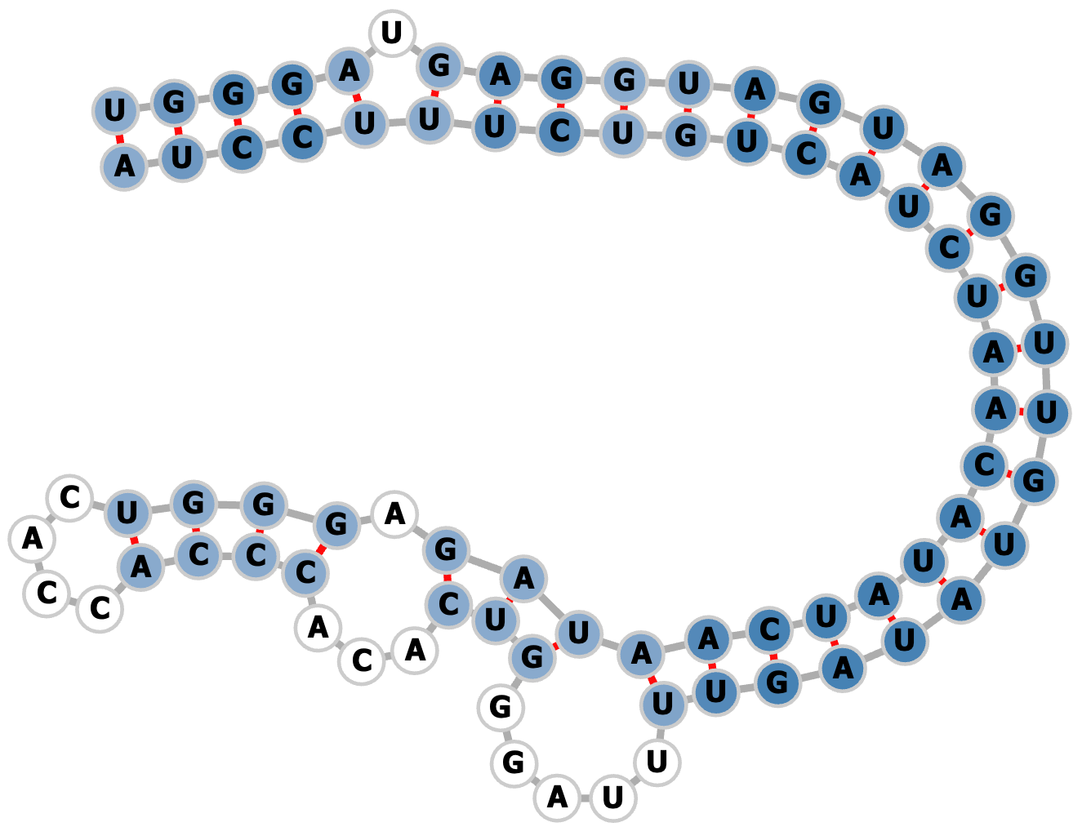
6
5’ end
10
1
3’ end
80
77
70
50
20
60
40
57
27
30

